Slide 1
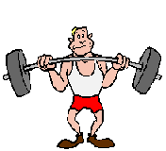
Успешный человек. Какой он?

Slide 2
- Что такое успех?
- Как стать успешным?
- Каковы качества успешного человека?

Slide 3
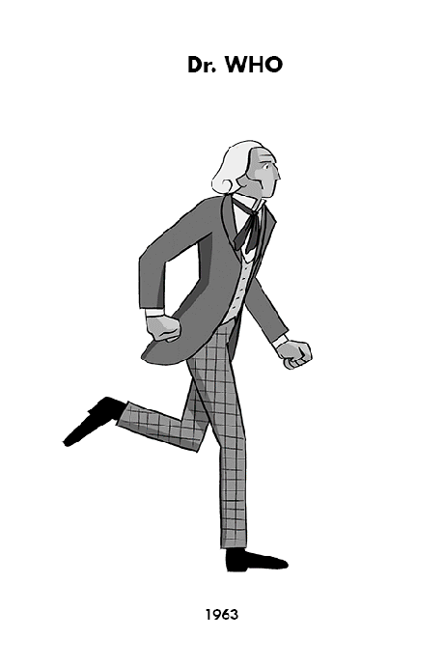
Успех (словарь С.И. Ожегова):
1. Удача в достижении чего-нибудь.
2. Общественное признание.
3. Хорошие результаты в работе, учебе.

Slide 4
Деньги
Роскошь
Популярность
Власть
Друзья
Позитивное
мышление
Статус
Любимая
работа

Slide 5
Истинная успешность
Внешняя успешность
Позитивное мышление
Устойчивый круг друзей
Семья
Любимая работа
Деньги
Власть
Популярность и признание
Положение в обществе
Красивые вещи

Slide 6
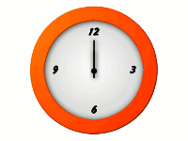

Slide 7
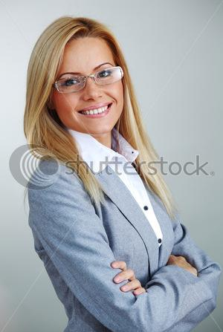

Slide 8
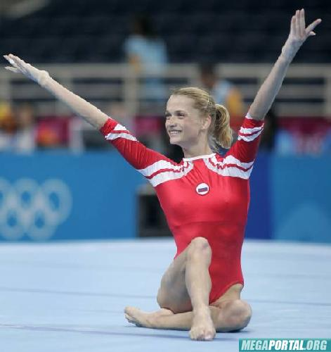
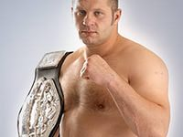
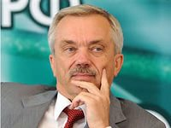
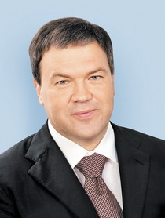
Светлана Хоркина
Федор Емельяненко
Евгений Степанович Савченко
Андрей Алексеевич Угаров

Slide 9
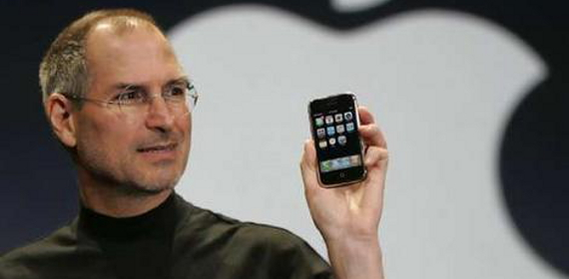
Стивен Пол Джобс
(24.02.1955 – 5. 10. 2011)
«Быть самым богатым человеком на кладбище для меня не важно.
Ложась спать, говорить себе о том, что сделано что-то прекрасное – вот что действительно важно»

Slide 10
Стивен Пол Джобс
(24.02.1955 – 5. 10. 2011)
«Нет такого понятия, как успешный человек, который ни разу не оступился и не допустил ошибки. Есть только успешные люди, которые допустили ошибки, но затем изменили свои планы, основываясь на этих самых ошибках.
Я как раз один из таких парней»

Slide 11
Стивен Пол Джобс
(24.02.1955 – 5. 10. 2011)
«Моя работа – делать людей лучше.
Брать их из разных отделов компании и подталкивать их, и делать их ещё лучше, предлагать им более смелое видение того, каким должно быть будущее»

Slide 12
Семья
Дружба
Учёба
Спорт

Slide 13
Позитивное мышление
Упорство
Забота о близких
Уверенность в себе
Дисциплинированность
Целеустремленность

Slide 14
Спасибо за урок!

